Slide 1
Изменение бизнес-модели работы
банка со своей инфраструктурой:
модернизация и оптимизация
Смоленская Виктория

Slide 2
Ключевые цели и задачи банка
Сохранение и наращивание размера клиентской базы;
Повышение уровня обслуживания клиентов;
Снижение издержек, увеличение эффективности работы структурных подразделений банка;
- Оперативное обновление (on-line) сетей банка на прием новых услуг и сервисов;
- Увеличение доходности устройств самообслуживания.
Продажа продуктов по всем каналам, стремление обслуживать клиентов на расстоянии – вне офисов банка
Notes:
Одним из таких каналов – устройства самообслуживания. Рассказать о проведении круглого стола в Новосибирске, одним из провокационных вопросов –
Заменит ли устройство самообслуживание кассира банка?

Slide 3
Краткий обзор рынка банкоматов и платежных терминалов
Оборот в платежных терминалах НКО выше чем в банковских в 6 раз!
Оборот рынка банковских платежных терминалов –
180 млрд рублей
Количество банковских
устройств самообслуживания
58 тыс. терминалов
190 тыс. банкоматов
Оборот рынка небанковских
платежных терминалов –
1,1 трлн рублей
Количество небанковских
устройств самообслуживания
220 тыс. терминалов
по данным J'son & Partners Consulting

Slide 4
Краткий обзор рынка банкоматов и платежных терминалов
Устройства вашего банка способны на большее!
~
600
~
~
3500
фактическое количество
~
лучшие практики PWC
Среднее количество операций на 1 устройство самообслуживания (в месяц)
по данным PricewaterhouseCoopers (PwC)

Slide 5
Текущие проблемы банков
Реализация и поддержка сложных интеграционных проектов
Использование решений от разных вендоров затрудняют управление сетями
Долгий вывод новых услуг и тарифов мешает зарабатывать
Предложение от ЦФТ
Сократить:
издержки на поддержку мультивендорных решений,
затраты на управление различными сетями устройств самообслуживания

Slide 6
Сервис
ЦФТ-Управление сетями самообслуживания
Оптимизирует работу банка по управлению своей инфраструктурой
Позволяет экономить на содержании и эксплуатации серверного оборудования и программного обеспечения
Значительно сокращает сроки внедрения новых услуг во всей сети банка
Имеет гарантированную службу сопровождения с готовыми процедурами и регламентами
Позволяет интенсивно и экстенсивно развиваться сети банка
Стабильно функционирует при работе с крупной сетью банков
Интегрирован со всеми сервисами ГК ЦФТ
Консолидирует опыт работы 125 банков при эксплуатации более 10 тыс. устройств
Сертификаты
PA DSS,
PCI DSS

Slide 7
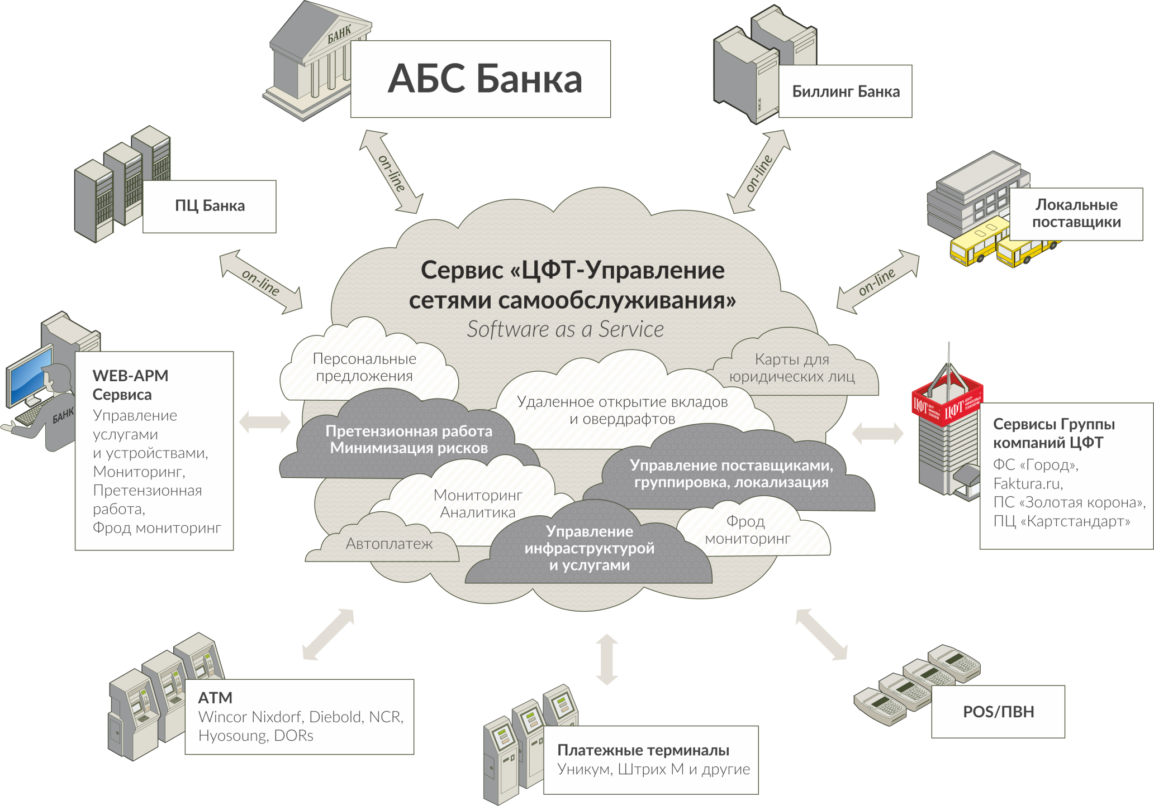

Slide 8
Перечень операций в устройствах
Выдача наличных в банкомате – в валюте карты или с конвертацией
Отправка денежных переводов по системе «Денежные переводы –Золотая Корона» – наличными или по Карте отправителя
Получение мини-выписки из ПЦ банка по операциям
Открытие депозитных счетов (срочные вклады)
Активация овердрафта к договору банковского счета
Подключение и изменение параметров сервиса интернет-банк Faktura.ru
Обмен валют в банкомате
Обслуживание карт юридических лиц, инкассация юридических лиц
Пополнение карты наличными
Изменение пин-кода карты
Работа клиента со своим счетом в режиме on-line
Оплата услуги по штрих-коду
Card2Card – безналичные переводы по картам
Оплата услуг ФСГ и услуг локальных поставщиков
Погашение кредитов с on-line валидацией в АБС банка
Персональные предложения для клиента, сбор анкет/заявок от клиентов
Автоплатежи

Slide 9
Взаимодействие с АБС банка
Передача реестра транзакций
Автоматизация сверки платежей
Реализация работы клиента в on-line режиме со своими счетами
Получение информации о списке счетов и доступных операций, формирование выписки по любому счету
Осуществление безналичного пополнения депозитных счетов с карточного счета или наличными (cash-in), погашение кредитов
Открытие вкладов в банкомате
Валидация данных клиента при совершении платежа (погашение кредита, пополнение счета)
Зачисление наличных в режиме on-line

Slide 10
Организация и управление приемом платежей в пользу региональных и местных поставщиков услуг
Централизованное формирование списка доступных для оплаты услуг
Управление параметрами услуг
Расположение в иерархии меню устройства
Определение комиссии, взымаемой с клиента, в зависимости от способа оплаты
Назначение услуг и тарифов для группы устройств – локализация в зависимости от территории
Маршрутизация запросов от устройства во внешнюю систему приема платежей
Централизованный контроль, мониторинг платежей, незавершенных операций
Экспорт/импорт услуг
Обработка запросов от системы ДБО Faktura.ru: на валидацию и совершение платежа

Slide 11
Сервис «ЦФТ-Управление сетями самообслуживания»
Мониторинг работоспособности инфраструктуры
Оперативный контроль состояния УС
с группировкой по типам проблем,
с разбивкой по причинам простоя
Мониторинг работоспособности инфраструктуры
Мониторинг денежной наличности
Оптимальное планирование сроков инкассации
Анализ кассового периода на наличие излишков/недостач
Мониторинг изъятых карт, незавершенных операций
Претензионная работа
Определение максимальной суммы и количества операций УС
Уведомление ответственных Блокировка устройств
Управление рисками

Slide 12
Сервис «ЦФТ-Управление сетями самообслуживания»
Безопасность
Соответствие требованиям PA DSS и PCI DSS
Шифрование каналов взаимодействия с устройством
Контроль и мониторинг встроенных датчиков устройства (cabinet door, safe door)
Система журналирования операций по модификации данных
Поддержка систем видеонаблюдения
Работа с ключами построена с использованием HSM
Распределенная система управления и назначения прав для служебных пользователей

Slide 13
Карта юридического лица
Обслуживание корпоративных клиентов 24 часа в сутки 365 дней в году
Расширение географии обслуживания
Высокая скорость обслуживания клиентов
Отсутствие ошибок в заполнении чеков, ордеров, повторный пересчет
Экономия на инкассации при использовании Recycling
Безопасность клиентов
Имидж высокотехнологичного банка
Дополнительные доходы (оптимизация затрат)
On-line взаимодействие с расчетным счетом в АБС Банка

Slide 14
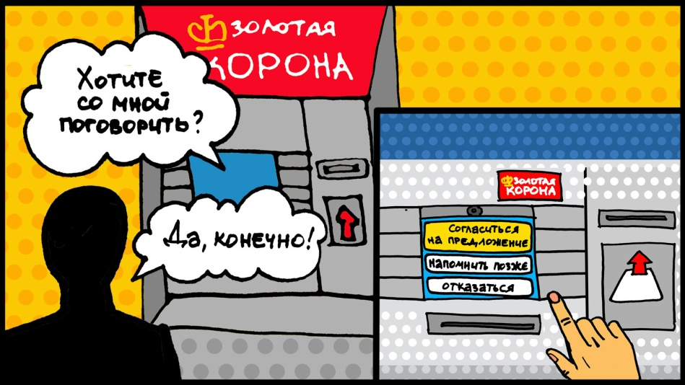
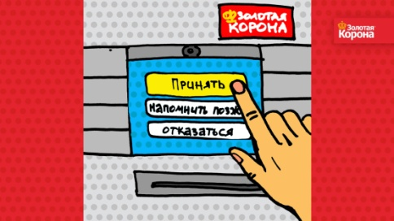
Персональные предложения – эффективный инструмент продажи банковских продуктов
Свежее решение
Не предложение идет к клиенту, клиент сам приходит к предложению
«Мультидоступ» к клиенту в режиме 24/7/365
Мгновенная обратная реакция от клиента
Снижение издержек банка на доставку предложений
Возможность привлечения новых клиентов

Slide 15
Спасибо за внимание!
Мы готовы предоставить весь потенциал ГК ЦФТ для успешного решения ваших бизнес-задач!

